Slide 1
ИП ЛОЖКИНА
РОБОТ ДЛЯ ПОСАДКИ ДЕРЕВЬЕВ И РАСТЕНИЙ
АВТОРЫ ПРОЕКТА: Руководитель:
Зембахтин Никита Ложкина Е.Л.
4 класс
МБОУ Игринская СОШ № 1

Slide 2
Актуальность
Проблема с нехваткой рабочих рук в сельском хозяйстве, а также посадка растений и деревьев в труднодоступных местах

Slide 3
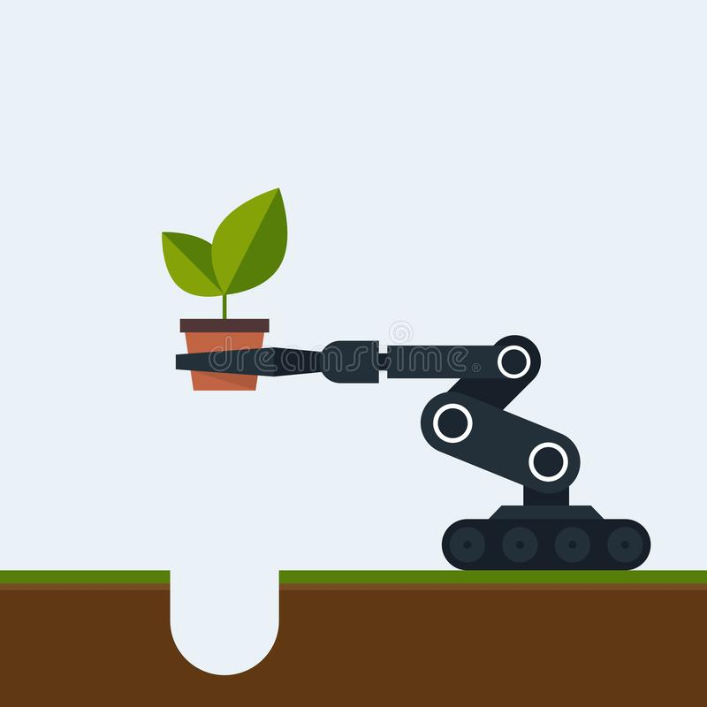
Цель проекта: Создать прототип модели автономного робота для посадки деревьев и растений.

Slide 4
Ход работы Тележка ля езды робота

Slide 5
Ход работы Датчик для объезда препятствий роботом

Slide 6
Ход работы Автоматический контейнер для саженцев

Slide 7
Ход работы Автоматический ковш

Slide 8
Готовый прототип робота

Slide 9
ПРОГРАММА

Slide 10
СПАСИБО ЗА ВНИМАНИЕ!

